Slide 1
Frontendové technológie
3. týždeň
Mgr. Matúš Valko, PhD.

Slide 2
Inštalácia Vue
Nainštalujte IDE – odporúčaný je VS Code + Vue Official
Nainštalujte Node.js (LTS verziu) https://nodejs.org/en
Vytvorte Vue projekt,
Postup vo VS Code alebo inom termináli:
  npm create vue@latest (všade zvoliť: No, 3x ENTER)
  cd <meno projektu>
  npm install
  npm run dev (spustenie lokálneho servera)
  Vypisuje chybu s execution policy? Pošli toto do terminálu:
  Set-ExecutionPolicy -Scope CurrentUser -ExecutionPolicy RemoteSigned
Notes:
https://vuejs.org/guide/quick-start.html

Slide 3
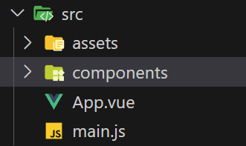
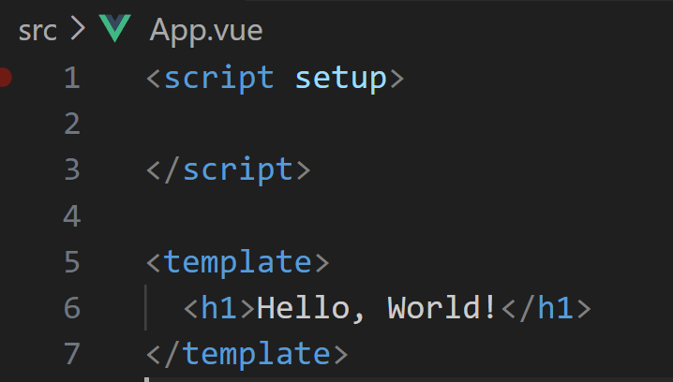
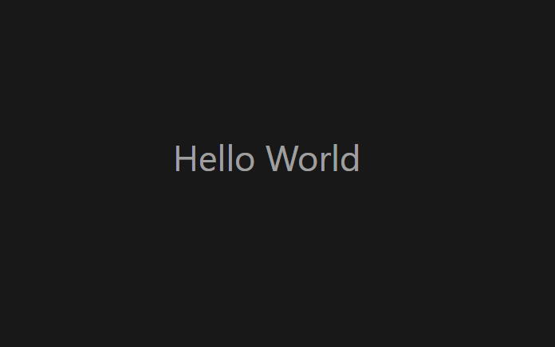
Príprava
Vymazať:
Components =>
V App.vue =>
                =>
Notes:
https://vuejs.org/guide/quick-start.html

Slide 4

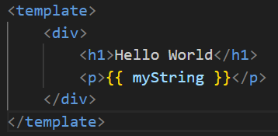

Template
základná súčasť komponentu
definuje štruktúru a rozloženie
Komponent
App.vue
Notes:
Vo Vue.js je šablóna základnou súčasťou komponentu Vue. Definuje štruktúru a rozloženie HTML, ktoré sa vykreslí, keď sa komponent použije alebo zobrazí na webovej stránke. Šablóna obsahuje značku (HTML), ktorá predstavuje zobrazenie komponentu a môže obsahovať zástupné symboly a špecifické direktívy Vue na vykresľovanie dynamického obsahu a viazanie údajov.

Slide 5
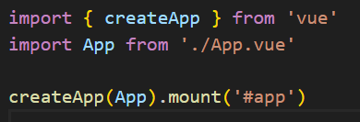
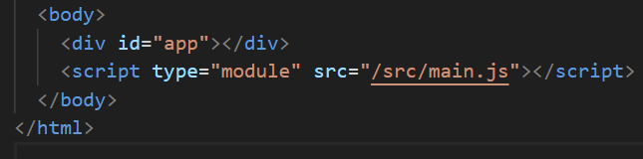
Template
základná súčasť komponentu
definuje štruktúru a rozloženie
Komponent
App.vue
main.js
index.html
Notes:
Vo Vue.js je šablóna základnou súčasťou komponentu Vue. Definuje štruktúru a rozloženie HTML, ktoré sa vykreslí, keď sa komponent použije alebo zobrazí na webovej stránke. Šablóna obsahuje značku (HTML), ktorá predstavuje zobrazenie komponentu a môže obsahovať zástupné symboly a špecifické direktívy Vue na vykresľovanie dynamického obsahu a viazanie údajov.

Slide 6


<h1>Hello World</h1>
<p>{{ mojstring }}</p>
<p :class="dajclass">{{ cislo }}</p>
<button @click="krat5"> krat 5</button>
<button @click="cislo = cislo / 5"> deleno 5</button>
<span>Message: {{ msg }}</span>
<p v-if="showMessage">{{ message }}</p>
<li v-for="item in items" :key="item.id">{{ item.name }}</li>
<a v-bind:href="link">Go to Google</a>
<!-- Shorthand -->
<img :src="imageUrl" alt="Vue Logo">
<p v-if="isLoggedIn">Welcome, User!</p>
<p v-else>Please log in to continue.</p>
Template syntax
6
Notes:
Pod kapotou Vue kompiluje šablóny do vysoko optimalizovaného JavaScript kódu.
V kombinácii so systémom reaktivity dokáže Vue inteligentne zistiť minimálny počet komponentov na opätovné vykreslenie a použiť minimálne množstvo DOM manipulácií pri zmene stavu aplikácie.

Slide 7
<h1>Hello World</h1>
<p>{{ mojstring }}</p>
<p :class="dajclass">{{ cislo }}</p>
<button @click="krat5"> krat 5</button>
<button @click="cislo = cislo / 5"> deleno 5</button>
<span>Message: {{ msg }}</span>
Text Interpolation
"Mustache" syntax (double curly braces)
7

Slide 8
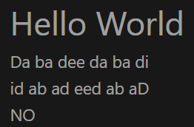
<h1>Hello World</h1>
<p>{{ mojstring }}</p>
<p :class="dajclass">{{ cislo }}</p>
<p>
{{mojstring.split('').reverse().join(‘’}} </p>
<p>{{ ok ? 'YES' : 'NO' }}</p>
JavaScript Expressions
JavaScript výrazy je možné použiť vo Vue šablóne/template
const mojstring2 = ref("Da ba dee da ba di")
const ok = ref(false)
8

Slide 9
<h1>Hello World</h1>
<p>{{ mojstring }}</p>
<p :class="dajclass">{{ cislo }}</p>
<button @click="krat5"> krat 5</button>
<button @click="cislo = cislo / 5"> deleno 5 </button>
<span>Message: {{ msg }}</span>
<p>Using text interpolation: {{ rawHtml }}</p>
<p>
Using v-html <span v-html="rawHtml"> </span>
</p>
Raw HTML
"Mustache" syntax interpretuje údaje ako obyčajný text, nie ako HTML
const rawHtml = '<span style="color:red"> This should be red.</span>';
9
Notes:
Dvojité fúzy interpretujú údaje ako obyčajný text, nie ako HTML. Na výstup skutočného HTML budete musieť použiť direktívu v-html:

Slide 10

<h1>Hello World</h1>
<p>{{ mojstring }}</p>
<p v-bind:class="dajclass">{{ cislo }}</p>
<button @click="krat5"> krat 5</button>
<button @click="cislo = cislo / 5"> deleno 5</button>
<span>Message: {{ msg }}</span>
<a v-bind:href="link">Go to Google</a>
<!-- Shorthand -->
<img :src="imageUrl" alt="Vue Logo">
<a v-bind:href={{link}}>Go to Google</a>
Attribute Bindings
"Mustache“ syntax nie je možné použiť vo vnútri atribútov HTML
Nutné je použiť v-bind:
10
Notes:
Direktíva v-bind inštruuje Vue, aby ponechala atribút id prvku v synchronizácii s premenou dynamicId. Ak je viazaná hodnota = null alebo undefined, atribút sa z vykresleného prvku odstráni.

Slide 11


<h1>Hello World</h1>
<p>{{ mojstring }}</p>
<p v-bind:class="dajclass">{{ cislo }}</p>
<button @click="krat5"> krat 5</button>
<button @click="cislo = cislo / 5"> deleno 5</button>
<span>Message: {{ msg }}</span>
<button :disabled="isButtonDisabled" @click="disableButton">Button</button>
<button :disabled="cislo<6">Button</button>
Boolean Attributes
v-bind v tomto prípade to funguje trochu inak
const isButtonDisabled = ref(false);
function disableButton() {
isButtonDisabled.value = true
}
11
Notes:
Direktíva v-bind inštruuje Vue, aby ponechala atribút id prvku v synchronizácii s premenou dynamicId. Ak je viazaná hodnota = null alebo undefined, atribút sa z vykresleného prvku odstráni.

Slide 12
<h1>Hello World</h1>
<p>{{ mojstring }}</p>
<p v-bind:class="dajclass">{{ cislo
<div v-bind="objectOfAttrs"></div>
<!-- Shorthand -->
<div :="objectOfAttrs"></div>
Multiple Attributes
JS object môžeme naviazať na jeden prvok s pomocou v-bind:
const objectOfAttrs = {
id: 'container',
class: 'wrapper',
};
12
Notes:
Direktíva v-bind inštruuje Vue, aby ponechala atribút id prvku v synchronizácii s premenou dynamicId. Ak je viazaná hodnota = null alebo undefined, atribút sa z vykresleného prvku odstráni.

Slide 13
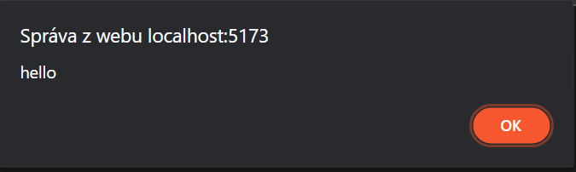
<h1>Hello World</h1>
<p>{{ mojstring }}</p>
<p v-bind:class="dajclass">{{ cislo }}</p>
<button v-on:click="krat5"> krat 5</button>
<button v-on:click="cislo++">Add 1</button>
<p>Count is: {{ cislo }}</p>
<button @click="say('hello')">Say hello</button>
<button @click="say('bye')">Say bye</button>
<input v-on:keyup.enter="submit" />
Listening to Events
Môžeme použiť v-on directive
function say(message) {
alert(message);
}
13
Notes:
Inline JavaScript, ktorý sa má spustiť pri spustení udalosti (podobne ako natívny atribút onclick).
Method handlers: Názov vlastnosti alebo cesta, ktorá ukazuje na metódu definovanú na komponente.

Slide 14
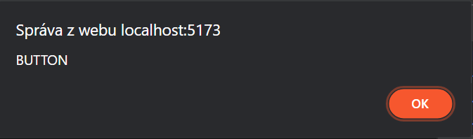
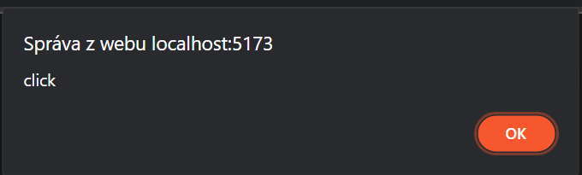
<h1>Hello World</h1>
<p>{{ mojstring }}</p>
<p v-bind:class="dajclass">{{ cislo }}</p>
<button @click="krat5"> krat 5</button>
<button @click="cislo = cislo / 5"> deleno 5 </button>
<button @click="greet">Greet</button>
<button @click="greet($event)">Greet</button>
<button @click="greet()">Greet</button>
Method Handlers
Môžeme použiť v-on directive
function greet(event) {
alert('Hello, method ' + event.target.textContent)
// `event` is the native DOM event
if (event) {
alert(event.target.tagName)
alert(event.type)
event.target.style.visibility = "hidden";
}
}
14
Notes:
Logika mnohých udalostí však bude zložitejšia a pravdepodobne nie je uskutočniteľná s inline zapisovaním. Preto v-on môže akceptovať aj názov alebo cestu metódy komponentu.
Event predstavuje udalosť, ktorá sa odohráva v DOM. Udalosť môže byť vyvolaná akciou užívateľa napr. kliknutím na tlačidlo myši alebo ťuknutím na klávesnicu, alebo generované rozhraním API, aby reprezentovalo priebeh asynchrónnej úlohy

Slide 15
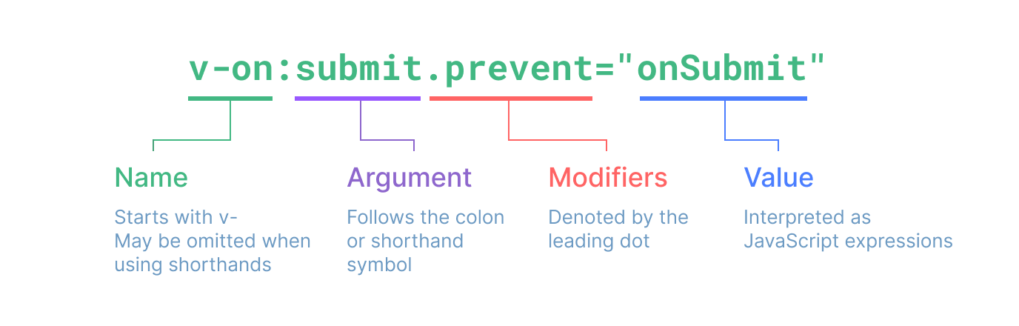
Full directive syntax

Slide 16
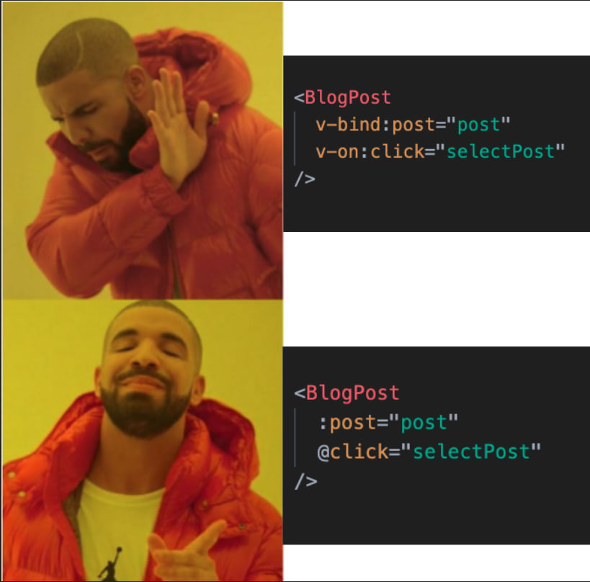


Notes:
: = ALT + 58
@ = ALT + 64

Slide 17
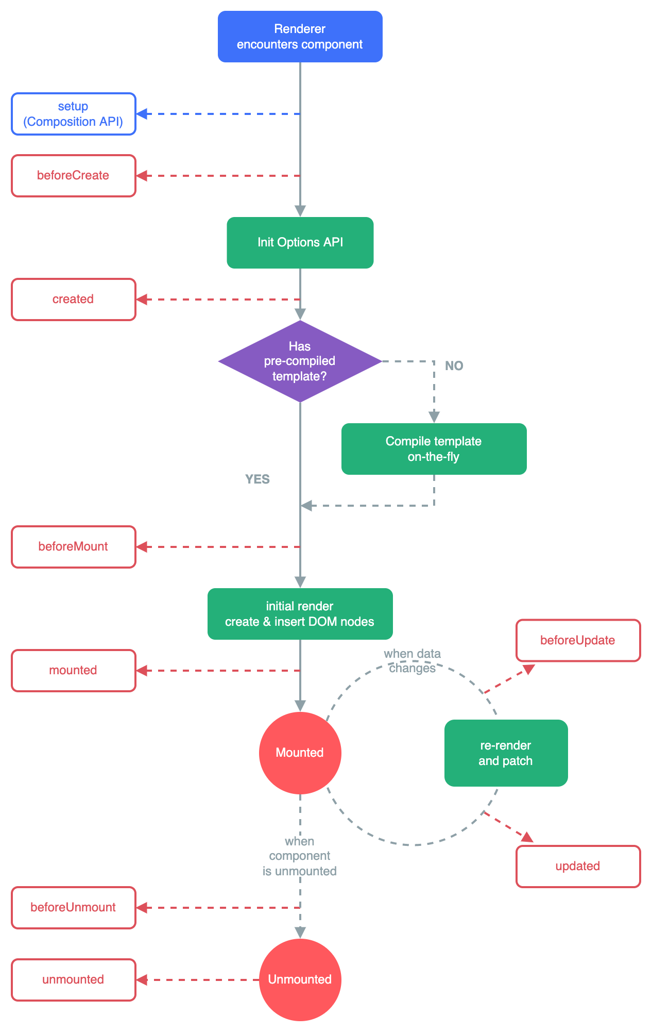
Životný cyklus komponentov
Notes:
Každá inštancia komponentu Vue pri svojom vytvorení prechádza sériou inicializačných krokov – napríklad potrebuje nastaviť pozorovanie údajov, zostaviť šablónu, pripojiť inštanciu k DOM a aktualizovať DOM pri zmene údajov.
Červené sú hooks(háky), ktoré používateľom poskytujú možnosť pridať svoj vlastný kód v konkrétnych fázach.
beforeCreate - Volá sa okamžite po inicializácii inštancie, pred spracovaním iných možností, ako sú data() alebo computed().
created - nastaví sa nasledovné: data, computed, methods, watchers. Property $el zatiaľ nie je k dispozícii
beforeMount - komponent dokončil nastavenie svojho reaktívneho stavu, ale ešte neboli vytvorené žiadne uzly v DOM

Slide 18


Notes:
Každá inštancia komponentu Vue pri svojom vytvorení prechádza sériou inicializačných krokov – napríklad potrebuje nastaviť pozorovanie údajov, zostaviť šablónu, pripojiť inštanciu k DOM a aktualizovať DOM pri zmene údajov.
Červené sú hooks(háky), ktoré používateľom poskytujú možnosť pridať svoj vlastný kód v konkrétnych fázach.
mounted – ak jeho vlastný strom DOM bol vytvorený a vložený do nadradeného kontajnera. Objekt $el už existuje
beforeUnmounted – pri tomto hook-u, inštancia komponentu je stále plne funkčná.
Unmounted - na vyčistenie manuálne vytvorených vedľajších efektov, ako sú časovače, DOM event lsiteners alebo pripojenia k serveru.
Ďalšie hooks: https://vuejs.org/api/options-lifecycle.html

Slide 19

import { onBeforeMount, onMounted, onBeforeUpdate, onUpdated, onBeforeUnmount, onUnmounted } from 'vue';
onBeforeMount(() => {
console.log('beforeMount hook');
});
onMounted(() => {
console.log('mounted hook');
});
onBeforeUpdate(() => {
console.log('beforeUpdate hook');
});
onUpdated(() => {
console.log('updated hook');
});
onBeforeUnmount(() => {
console.log('beforeUnmount hook');
});
onUnmounted(() => {
console.log('unmounted hook');
});
Hooks
19
Notes:
Created(): prístup k údajom hneď, ako budú k dispozícii. napr. asynchrónna alebo vzdialená manipulácia s údajmi.
Mounted(): prístup k "DOM" čo najskôr pre pridávanie listener eventov, manipuláciu s prvkami a podobne.
beforeUnmount(): kedy a kde by ste sa mali zbaviť listener eventov a podobných prvkov.

Slide 20
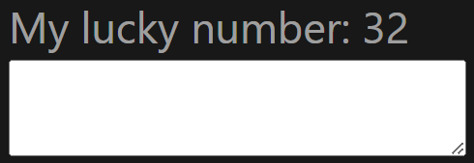
Samostatná práca
Vytvorte funkciu na generovanie náhodného čísla(0-100)
Použite hák mounted na spustenie tejto funkcie
Vypíšte do <h1> svoje šťastné číslo
20
Math.floor(Math.random() * 100) + 1;

Slide 21
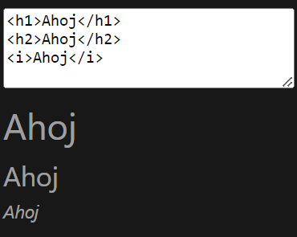
Samostatná práca
Vytvor si HTML element: <textarea>
Ak sa stlačí Enter tak sa text z textarea uloží do premennej
Vypíš text z premennej do HTML elementu <div>, musí fungovať aj HTML!
function ulozDoPremennej(event) {
markdowntext.value = event.target.value
}
21

Slide 22
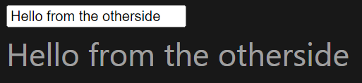
<h1>Hello World</h1>
<p>{{ mojstring }}</p>
<p v-bind:class="dajclass">{{ cislo }}</p>
<button @click="krat5"> krat 5</button>
<button @click="cislo = cislo / 5"> deleno 5 </button>
<input :value="text" @input="event => text = event.target.value">
<input v-model="text">
<h1>{{ text }}</h1>
Form Input Bindings
Môžeme použiť v-model directive v:
<input>
<select>
<textarea>
22
Notes:
Pri práci s formulármi na frontende často potrebujeme synchronizovať stav vstupných prvkov formulára s príslušným stavom v JavaScripte. Manuálne prepojenie hodnôt a zmena poslucháčov udalostí môže byť ťažkopádne.
S v-model vytvoríme obojsmernú väzbu na vstupný prvok( <input> | <select> | <textarea> ).

Slide 23
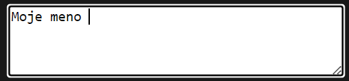
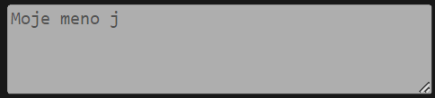
Samostatná práca
Do vytvoreného HTML elementu <textarea> vložte atribút v-model
Pridajte funkciu ktorá zistí, že ak je reťazec väčší ako 10 tak vráti true/inak false
Použite funkciu v <textarea> do atribútu disabled
23

Slide 24
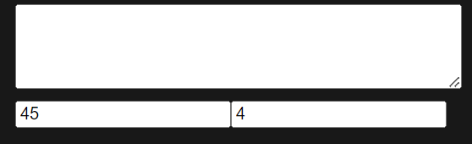

Samostatná práca
Vytvor 2 <input> elementy, ktoré môžu obsahovať iba čísla
S jedným <input> elementom budeme meniť počet stĺpcov a s druhým počet riadkov v elemente <textarea>
24

Slide 25
<h1>Hello World</h1>
<p>{{ mojstring }}</p>
<p v-bind:class="dajclass">{{ cislo }}</p>
<button @click="krat5"> krat 5</button>
<button @click="cislo = cislo / 5"> deleno 5 </button>
<div v-if="type === 'A'">
A
</div>
<div v-else-if="type === 'B'">
B
</div>
<div v-else-if="type === 'C'">
C
</div>
<div v-else>
Not A/B/C
</div>
<div>
<div v-show="type === 'A'">AAA</div>
</div>
Conditional Rendering
Na podmienené vykreslenie používame:
v-if
v-else-if
v-else;
v-show
25
const type = ref('X');
Notes:
Všeobecne povedané, v-if má vyššie náklady na prepínanie, zatiaľ čo v-show má vyššie počiatočné náklady na render. Takže uprednostnite v-show, ak potrebujete niečo prepínať veľmi často, a uprednostnite v-if, ak je nepravdepodobné, že sa podmienka počas behu zmení.

Slide 26
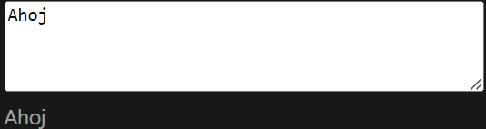
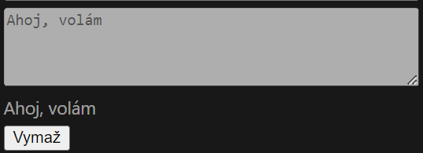
Samostatná práca
Použite funkciu ktorá vráti true/false na základe dĺžky reťazca
Ak je reťazec väčší, tak ukáž tlačidlo s ktorým reťazec vyprázdnime
26

Slide 27
Ďakujem za pozornosť

